Slide 1

Array $⊂$ Numpy $⊂$ python
Discente: MARLLON, the supreme lord of Python : A humildade é o caminho.

Slide 2
ARRAY
O objeto principal do NumPy é o array multidimensional homogêneo. Trata-se de uma tabela de elementos (geralmente números), todos do mesmo tipo, indexados por uma tupla de inteiros não negativos. No NumPy, as dimensões são chamadas de eixos .
Array: O termo array (arranjo, vetor ou matriz) se refere a uma estrutura de dados fundamental na programação, usada para armazenar uma coleção de elementos sob um único nome de variável.
Tupla: sequencia de elementos ou seja é uma coleção ordenada de itens que podem ser de diferentes tipos de dados.
E são escritas usando ( ), e os elementos são separados por vírgulas por exemplo: ( ‘marllon’,29, ‘Brasil’)
Array x : [1, 2, 3] tem dimensão 1 e seu eixo tem comprimento 3. Pode ser visto como um vetor.
Array y : [[1., 0., 0.], [0., 1., 2.]] tem dimensão 2. O primeiro eixo tem comprimento 2, e o segundo tem comprimento 3.Pode ser visto como uma matriz 2x3.

Slide 3
A classe de array do NumPy é chamada ndarray. Observe que numpy.array não é o mesmo que a classe `Array` da Biblioteca Padrão do Python array.array, lida apenas com arrays unidimensionais e oferece menos funcionalidades. Os atributos mais importantes de um ndarray objeto são:
ndarray.ndim: o número de eixos (dimensões) da matriz.
ndarray.formato: As dimensões da matriz. Trata-se de uma tupla de inteiros que indica o tamanho da matriz em cada dimensão. Para uma matriz com n linhas e m colunas, shape será (n,m). O comprimento da shape tupla é, portanto, o número de eixos, ndim.
ndarray.size: o número total de elementos da matriz. Isso é igual ao produto dos elementos de shape.
ndarray.dtype: Um objeto que descreve o tipo dos elementos na matriz. É possível criar ou especificar tipos de dados usando tipos padrão do Python. Além disso, o NumPy fornece seus próprios tipos. numpy.int32, numpy.int16 e numpy.float64 são alguns exemplos.
ndarray.itemsize: O tamanho em bytes de cada elemento da matriz. Por exemplo, uma matriz de elementos do tipo float64 tem itemsize 8 (=64/8), enquanto uma do tipo complex32 tem itemsize 4 (=32/8). É equivalente a ndarray.dtype.itemsize.
ARRAY

Slide 4
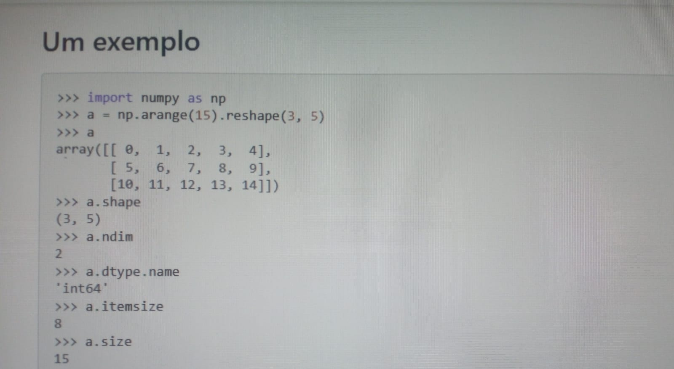
EXEMPLO

Slide 5
Obrigado

